Slide 1
Изготовление цветка гвоздики
Подготовила педагог ОДОД
ГБОУ СОШ №282
Власова Елена Юрьевна

Slide 2
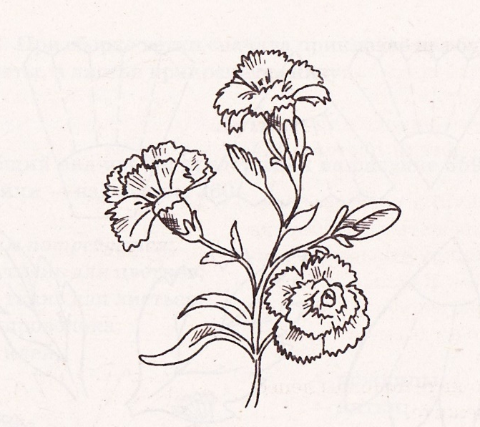
Гвоздика, общий вид цветка.

Slide 3
Для изготовления гвоздики нам потребуется:
ткань для цветков (батист или крепдешин);
ткань для листьев;
клей;
ножницы;
проволока;
нитки;
зеленая гофрированная бумага.

Slide 4
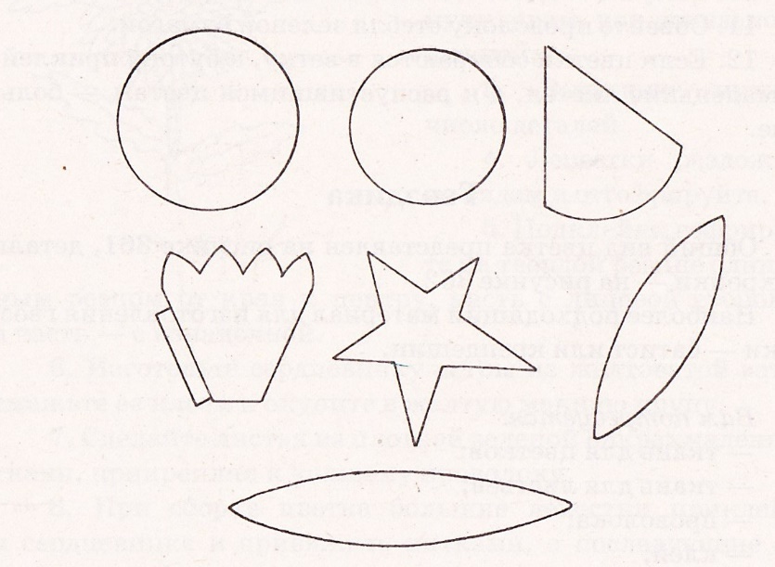
Порядок выполнения работы:
По готовым выкройкам вырежьте детали цветов и листьев.

Slide 5
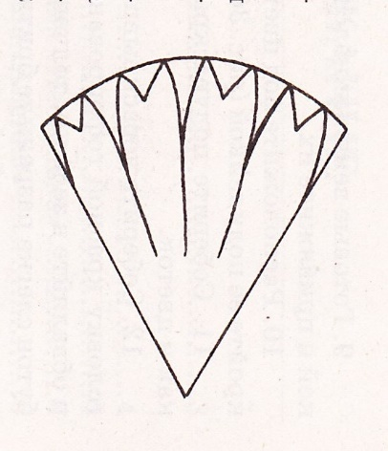
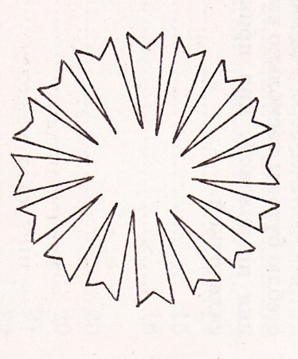
Сложите каждую заготовку для цветка вчетверо и вырежьте лепестки:

Slide 6
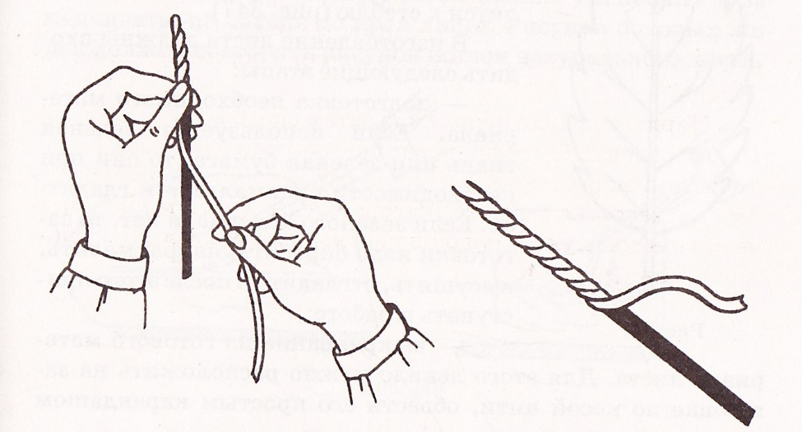
Для изготовления стебелька возьмите проволочку
и обмотайте ее зеленой гофрированной бумагой.

Slide 7
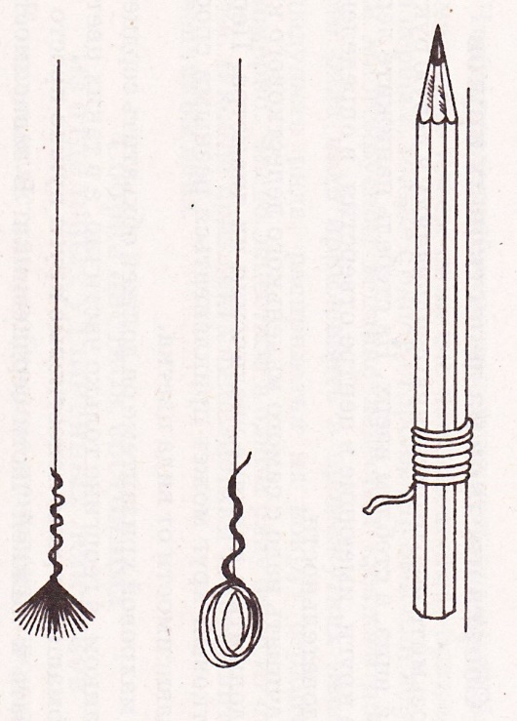
Для изготовления тычинок возьмите нитки белого, черного или желтого цвета и проволочку-стебелек. Намотайте нитки на карандаш вместе с проволочкой. Снимите нитки с карандаша. Свяжите посередине и разрежьте. Получилась кисточка из ниток.

Slide 8
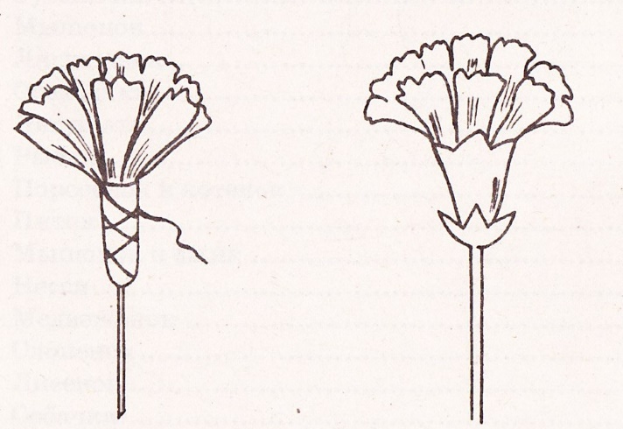
Сборка цветка гвоздики:
возьмите стебелек, расположите его тычинками вниз;
на стебель нанижите круги с вырезанными лепестками, начиная с меньшего лепесткового круга, привяжите их;
расположите под цветком трубочку-чашечку и прикройте ее подклейкой;
привяжите к стебельку листочки.

